Slide 1
Questão 1
Limiarização variável por meio de particionamento da imagem.

Slide 2
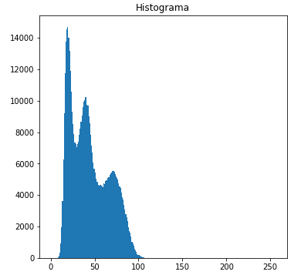
Análise da Imagem
Imagem ruidosa e sombreada
Não pode ser segmentada com um limiar global
Precisa ser dividida em subregiões

Slide 3
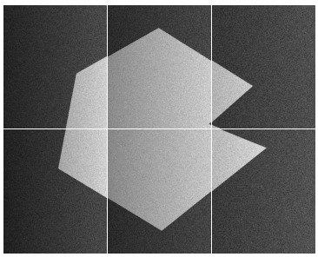
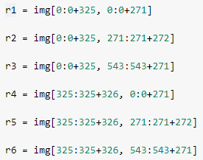
Dividindo a Imagem em seis subretângulos
(0,0)
(271,0)
(543,0)
(w,0)
Tam = 651x814
r1
r2
r3
(0,325)
r4
r5
r6
(0,h)
w,h

Slide 4
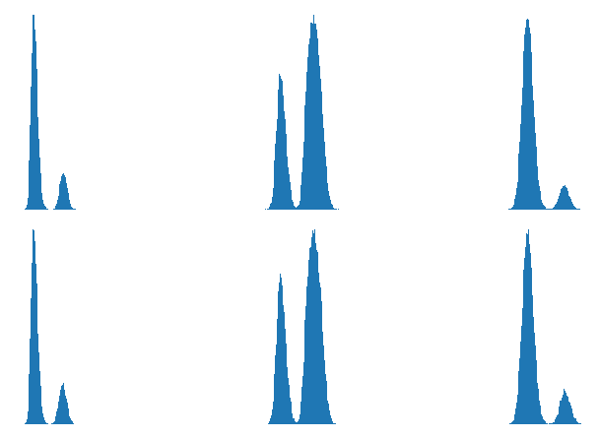
Histogramas individuais
Vemos que cada região possui dois picos bem divididos
Os vales profundos entre os picos, levam a uma limiarização global eficaz.
Aplica-se o método de Otsu para cada região

Slide 5
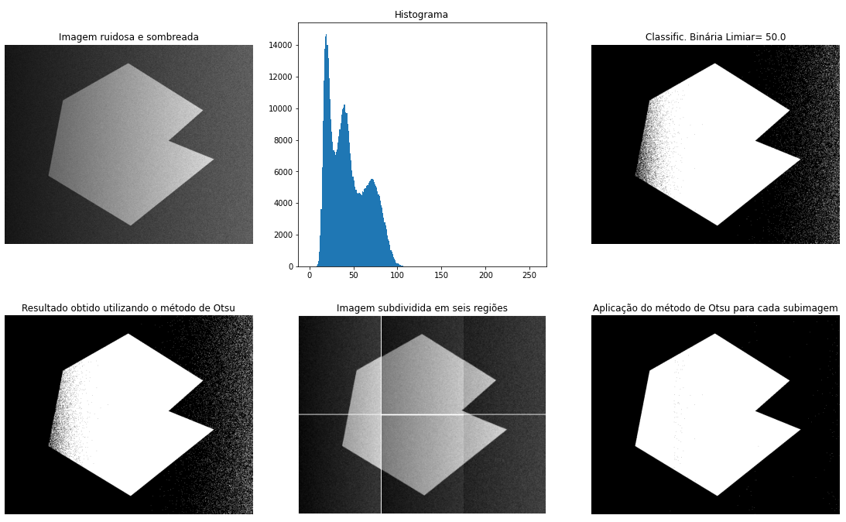
Resultado Final

